Slide 1
CAT-TOOLS
COMPUTERUNTESTÜTZTE ÜBERSETZUNG
COMPUTER-AIDED TRANSLATION = CAT
Mgr. Zuzana Malášková
CJV MU,
Mein Hobby: Übersetzen

Slide 2
Fragen
Warum haben Sie sich für das Studium dieses Programms entschieden?
Welche Erfahrungen haben Sie bisher mit Übersetzung gemacht? Wo suchen Sie Ihre Aufträge?
Was wissen Sie über computergestützte Übersetzung?

Slide 3
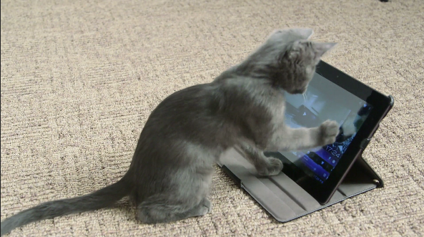
CAT-TOOLS

Slide 4
Maschinelle Übersetzung x
Computerunterstützte Übersetzung

Slide 5
Maschinelle Übersetzung
Computerprogramme + künstliche Intelligenz
  Ohne menschliche Eingriffe
  Informatik, Computerlinguistik, Linguistik und Übersetzungstheorie
  z.B. direkte Methode, Methode des Transfers, Interlingua, mit Hilfe von Statistik (google translator) oder Beispielen (www.glosbe.com, www.linguee.de,... )
x
Computergestützte Übersetzung
Computerprogramme + menschliche Intelligenz

Slide 6
Übersetzungsmarkt
Braucht man eigenlich Übersetzer?
Lohnt es sich immer noch einen Übersetzer / eine Übersetzerin zu werden?
Welche MÜ benutzen Sie?

Slide 7
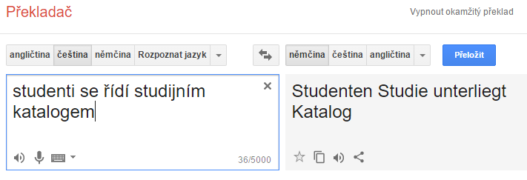
Google translator

Slide 8
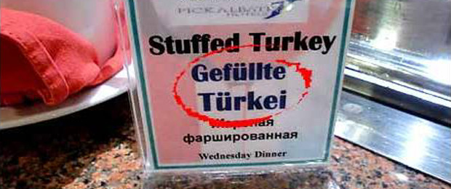
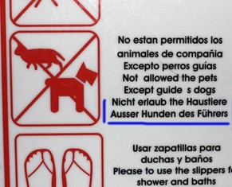

Slide 9
Übersetzungsmarkt
Der globale Sprachdienstleistungsmarkt
2013 – 34,8 Mrd. US-Dollar
2014 – 37,2
2015 – 38,2
Wachstumrate 6,46%
Prognose für 2019 – 49,8
Europa – Anteil von 53,09% (2015)
  EU 23 Amtsprachen = 506 Sprachpaare
https://www.lingoking.com/de/ueber-uns/presse/der-internationale-markt-fuer-sprachdienstleistungen/
https://nats-www.informatik.uni-hamburg.de/pub/MachineTranslation/VeranstaltungsMaterial/EinfuehrungMU.pdf

Slide 10

Computerunterstützte Übersetzung
Programme:
  SDL Trados Studio 2017
  MemSource
  STAR Transit
  WordFast
  Déjà Vu
  MemoQ
  … eigene Programme der Kunden (z.B. google,…)

Slide 11
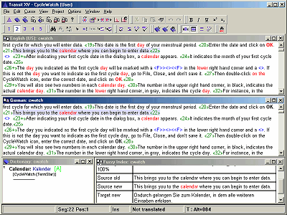
Wie sieht es aus? - Star transit

Slide 12
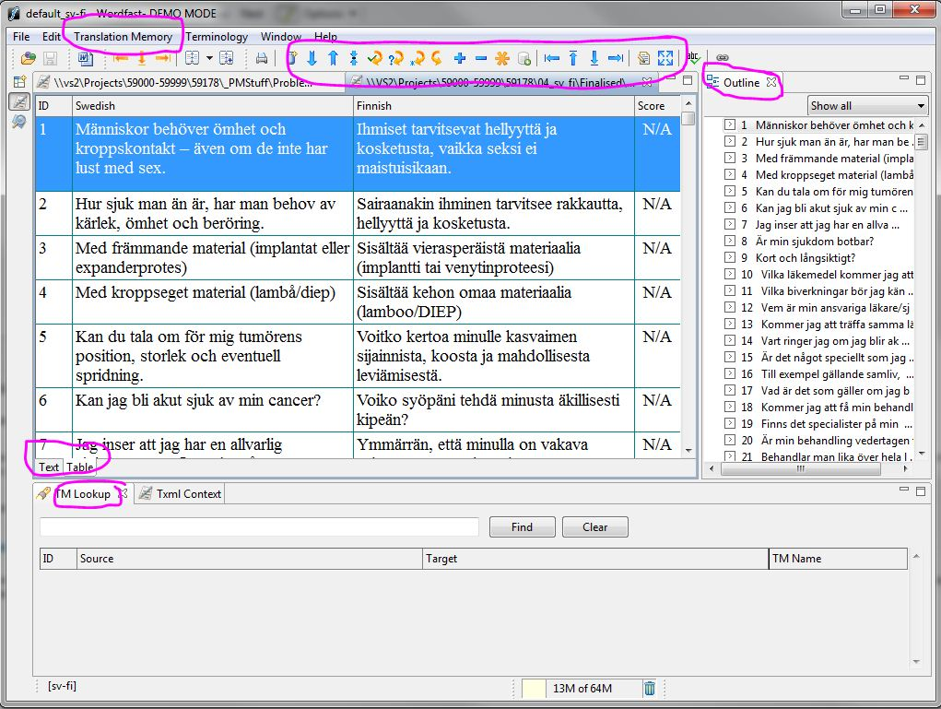
Wordfast

Slide 13
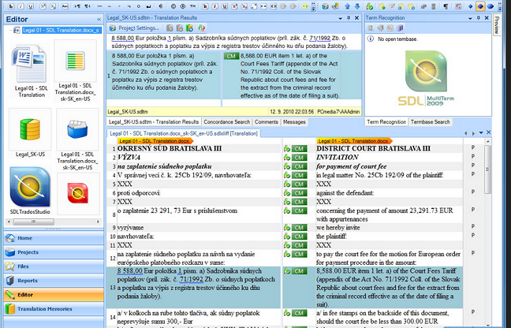
Trados Studio 2015

Slide 14
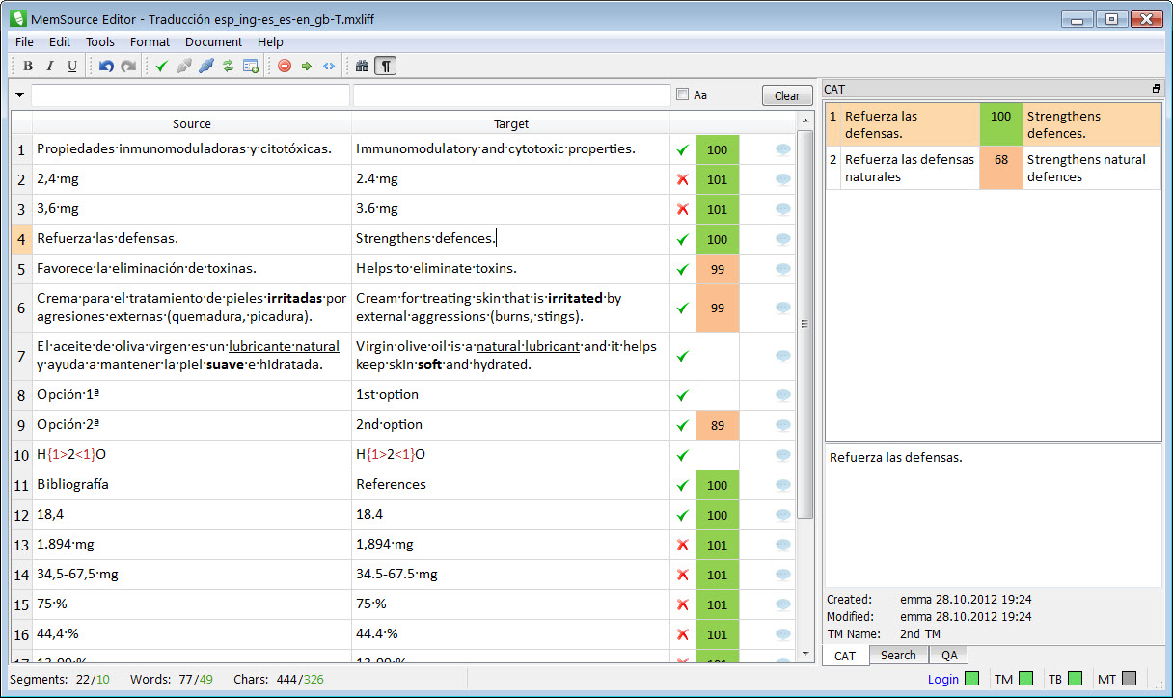
Memsource

Slide 15
Computerunterstützte Übersetzung
Wie hilft uns das?
Wovon besteht so ein System?

Slide 16
Wie übersetze ich „Verweise“?
Word - Querverweis einfügen
Öffnen Sie Ihr Word-Dokument und wechseln Sie oben zur Registerkarte "Verweise".
Unter der Kategorie "Beschriftungen" finden Sie nun die Option "Querverweis".

Slide 17
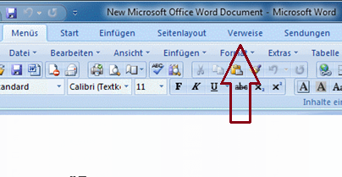
Wie übersetze ich „Verweise“?

Slide 18
Wie hilft uns das?
Einhaltung von Formatierung
Bearbeitung von verschiedenen Dataiformaten (z.B. Excel, html usw.)
Qualitätsicherung (keine Zeilen werden ausgelassen, Kontrolle von Zahlen, Leerzeichen, unübersetzten Segmenten)
Schnelle (und billigere) Arbeit
Konsistenz
Einhaltung von Terminologie (kundespezifisch)

Slide 19
Computerunterstützte Übersetzung
Wovon besteht so ein System?
  Editor
  Translation Memory (TM, Übersetzungspeicher)
  Terminologische Datenbank (TB, Termbank)
  Konvertierungsprogramme – Einhaltung von Formatierung (alignment tools)
  Machinelle vorübersetzung
  Autosuggest dictionary

Slide 20
Wie funktioniert es?
Programm segmentiert den Ausgangstext
Ausgangstext und Zieltext nebeneinander in Segmenten
Speicherung aller übersetzten und bestätigten Segmenten (Übersetzungseinheit oder translation units- TU) in TM
Verwaltung der TUs im Translation Memory (TM), dem Übersetzungsspeicher

Slide 21
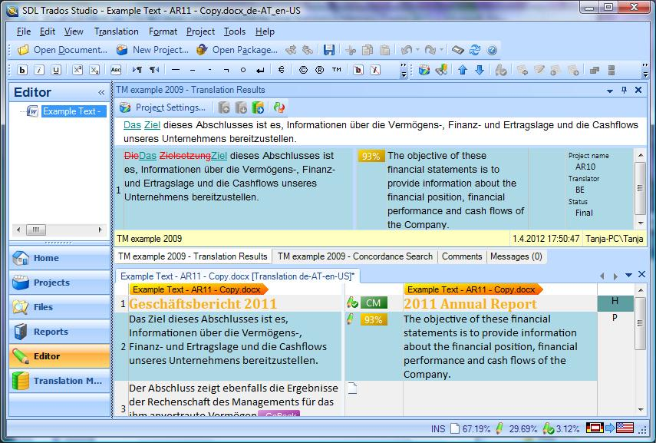

Slide 22
Translation memory
Übersetzunsgeinheiten (translation units)
Exact match (genaue Übereinstimmung)
100% Match
Fuzzy Match (annähernde Übereinstimmung)
Konkordanzsuche
Analyse und Vorübersetzung
Anlegen, Verwalten und Pflegen von TMs
.tmx

Slide 23
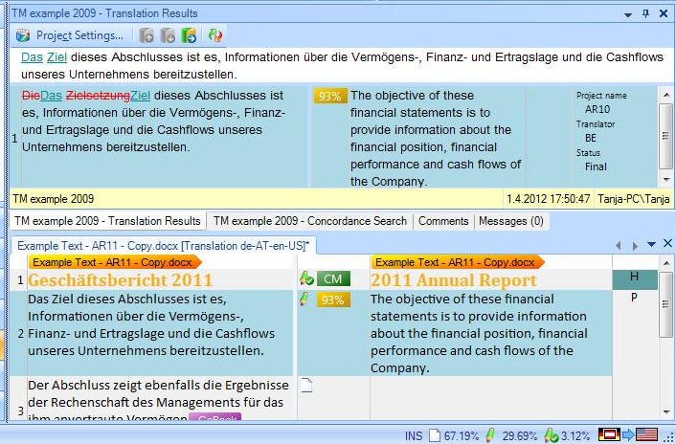
Fuzzy match

Slide 24
Terminologische Datenbank
Datenbank zur Archivierung von Termini
Terminologieerkennung
.tbx

Slide 25
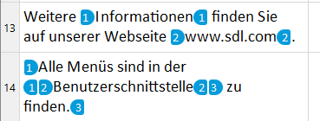
Editor
Tags – wichtig für Formateinhaltung
  Müssen in dem ZT bleiben!!
  Öffnende und schließende Tags→
  → müssen immer geschlossen werden

Slide 26
Mythen
„Damit kann man 50 Seiten in einem Tag übersetzen“
„Sie werden nie wieder einen Satz zum zweiten Mal übersetzen müssen“

Slide 27
Memsource
2010 David Canek (Prag)
Cloud-basiert und Desktop-basiert
Personal-Version – kostenlos:
  Max. 2 Dateien auf einmal übersetzen
  Max. Dateigröße 10 MB
  Nur Community-Support
  1+Freelacers – 20 EU/Monat

Slide 28
Memsource
Mein erstes Projekt:
https://www.youtube.com/watch?v=587ba8o0GRI&feature=youtu.be
Wie übersetze ich im Cloud:
https://www.youtube.com/watch?v=H-Qhr_qMFgs

Slide 29
Quellen
Maschinelle Übersetzung:
https://de.wikipedia.org/wiki/Maschinelle_%C3%9Cbersetzung
https://nats-www.informatik.uni-hamburg.de/pub/MachineTranslation/VeranstaltungsMaterial/EinfuehrungMU.pdf
file:///C:/Users/ZM/Downloads/Werthmann_Witt_Maschinelle_Uebersetzung_Gegenwart_und_Perspektiven_2014%20(1).pdf
http://www.heeg.de/~uta/iX/art.htm
Schwanke, Martina. (2013). Maschinelle Übersetzung: Ein Überblick über Theorie und Praxis. Springer-Verlag. Berlin, Heidelberg, New York.
https://user.phil-fak.uni-duesseldorf.de/~petersen/Einf_CL_SoSe10/material/MT.pdf
CAT tools
https://en.wikipedia.org/wiki/Computer-assisted_translation
https://en.wikipedia.org/wiki/Memsource
https://www.uni-mannheim.de/welcomecentre/downloads/mdue_tmsimvergleich_langfsg/mda_2_14_test_tm_tools_langfassung.pdf
https://www.linkedin.com/pulse/autosuggest-eines-der-geheimisse-erfolgreicher-siegfried-armbruster
http://www.translationzone.com/de/solutions/cat-tools/

